Slide 1
Защита прав человека в учреждениях уголовно-исполнительной системы

Slide 2
СИСТЕМА УЧРЕЖДЕНИЙ УИС НА ТЕРРИТОРИИ ЛЕНИНГРАДСКОЙ ОБЛАСТИ
Исправительная колония № 2
Тосненский район, Ульяновка
Женщины (930)
Исправительная колония № 3
Тосненский район, Форносово
Мужчины, рецидивисты (1500)
Исправительная колония № 4
Тосненский район, Форносово
Мужчины, впервые (1300)
Колония-поселение № 1
Волосовский район, Зимитицы
Мужчины и женщины (300)

Slide 3
СИСТЕМА УЧРЕЖДЕНИЙ УИС НА ТЕРРИТОРИИ ЛЕНИНГРАДСКОЙ ОБЛАСТИ
СИЗО № 2
Мужчины (150)
СИЗО № 3
Выборг
Мужчины (550)
СИЗО № 6
Ломоносовский район, Горелово
Мужчины (1250)
Тихвин

Slide 4
СИСТЕМА УЧРЕЖДЕНИЙ УИС НА ТЕРРИТОРИИ ЛЕНИНГРАДСКОЙ ОБЛАСТИ
Изоляторы временного содержания
В каждом районе при управлении (отделе) полиции

Slide 5
Уик рф Глава 2
на получение информации о своих правах и обязанностях, о порядке и об условиях отбывания назначенного судом вида наказания
на вежливое обращение со стороны персонала
На обращение с предложениями, заявлениями и жалобами к администрации учреждения или органа, исполняющего наказания,… суд, органы прокуратуры,… уполномоченному по правам человека в субъекте Российской Федерации…
на охрану здоровья, включая получение первичной медико-санитарной и специализированной медицинской помощи в амбулаторно-поликлинических или стационарных условиях в зависимости от медицинского заключения
На социальное обеспечение, в том числе на получение пенсий и социальных пособий
на личную безопасность
На свободу совести и свободу вероисповедания
Базовые
права осужденных

Slide 6
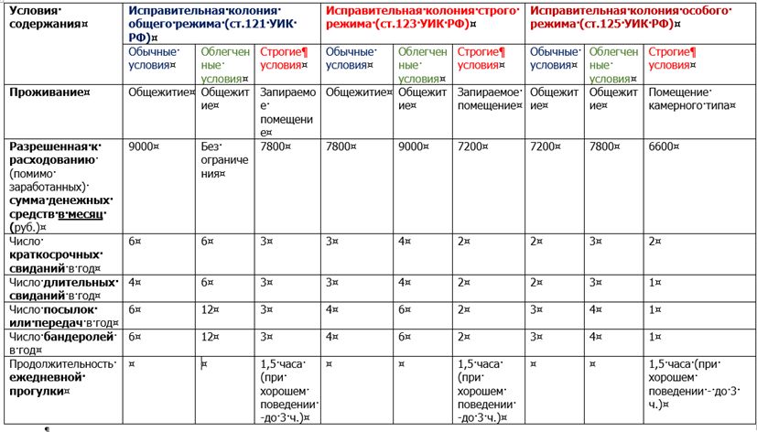
Сравнительный анализ условий отбывания лишения свободы в исправительных колониях различных видов

Slide 7
ОБЩИЙ РЕЖИМ
СТРОГИЙ РЕЖИМ
ОСОБЫЙ РЕЖИМ
впервые осуждённые, приговорённые к лишению свободы за совершение тяжких преступлений, а также неосторожных преступлений и умышленных преступлении небольшой или средней тяжести, если суд не сочтёт возможным направить их в колонию-поселение
осуждённые, впервые приговорённые к лишению свободы за совершение особо тяжких преступлений; осуждённые при рецидиве преступлений и опасном рецидиве преступлений, если они ранее отбывали наказание в виде лишения свободы
осуждённые мужчины при особо опасном рецидиве преступления; осуждённые к пожизненному лишению свободы, а также осуждённые, которым смертная казнь в порядке помилования заменена лишением свободы на определённый срок или пожизненным лишением свободы

Slide 8
Правила внутреннего распорядка исправительных учреждений
ПРИМЕРНЫЙ РАСПОРЯДОК ДНЯ ОСУЖДЕННЫХ
Подъем - не позднее 05:00 - 06:00.
Физическая зарядка (продолжительность) - до 15 мин.
Туалет, заправка коек - до 20 мин.
Утренний осмотр, утренняя и вечерняя проверки - до 40 мин.
Завтрак - до 30 мин.
Рабочее время - в соответствии с трудовым законодательством РФ.
Обед - до 40 мин.
Вывод с работы, вечерний туалет - до 25 мин.
Ужин - до 30 мин.
Личное время - 2 часа.
Воспитательные мероприятия - до 1 часа.
Культурно-массовая работа, учеба в школе, профессиональном училище - по отдельному графику.
Сон (непрерывный) - 8 часов.
Приказ Минюста России от 16.12.2016 N 295

Slide 9
ГЛАВЫ 15 И 17 УИК РФ
ОПРЕДЕЛЕНЫ
виды дисциплинарных проступков,
меры взыскания, применяемые к осужденным, отбывающим наказание в виде лишения свободы,
порядок их применения

Slide 10
Меры взыскания, применяемые к осужденным к лишению свободы
выговор
дисциплинарный штраф
водворение осужденных, содержащихся в исправительных колониях или тюрьмах, в штрафной изолятор на срок до 15 суток
перевод осужденных мужчин, являющихся злостными нарушителями режима
- в одиночные камеры на срок до шести месяцев;
- В единые помещения камерного типа на срок до одного года;
перевод осужденных женщин, являющихся злостными нарушителями режима, в помещения камерного типа на срок до трех месяцев
К осужденным, отбывающим лишение свободы в колониях-поселениях, могут применяться взыскания в виде отмены права проживания вне общежития и запрещения выхода за пределы общежития в свободное от работы время на срок до 30 дней.

Slide 11
Нарушения режима
МЕЛКИЕ
МЕНЕЕ ТЯЖКИЕ
ТЯЖКИЕ
ЗЛОСТНЫЕ
Влияют на состояние режима, но не оказывают отрицательного воздействия на обычный распорядок (сквернословие, нарушение внутреннего распорядка)
Посягают на правопорядок и влекут значительные последствия в виде посягательства на жизнь, здоровье или достоинство человека. Вред невосстановим
Ст.116 УИК
Не влекут значительных негативных последствий (небрежная заправка постели)
Причиняют значительный, но восстанавливаемый вред (притеснение других осужденных, повреждение имущества)
УСТНЫЙ ВЫГОВОР
ПРОФИЛАКТИЧЕСКАЯ БЕСЕДА
ВОДВОРЕНИЕ В ШИЗО ДО 15 СУТОК
ВЫГОВОР В ПИСЬМЕННОЙ ФОРМЕ
ВОДВОРЕНИЕ В ШИЗО ДО 15 СУТОК

Slide 12
Ст.116 УИК
употребление спиртных напитков либо наркотических средств или психотропных веществ;
мелкое хулиганство;
угроза, неповиновение представителям администрации;
изготовление, хранение или передача запрещенных предметов;
уклонение от исполнения принудительных мер медицинского характера или от обязательного лечения;
организация забастовок или иных групповых неповиновений, а равно активное участие в них;
мужеложство, лесбиянство;
организация группировок осужденных, направленных на совершение указанных в настоящей статье правонарушений, а равно активное участие в них;
отказ от работы или прекращение работы без уважительных причин.
совершение в течение одного года повторного нарушения установленного порядка отбывания наказания, если за каждое из этих нарушений осужденный был подвергнут взысканию в виде водворения в штрафной или дисциплинарный изолятор.

Slide 13
Ответственность за злостное нарушение режима
водворение в помещения камерного типа (в ИК общего и строгого режимов)
или одиночные камеры (в ИК особого режима),
перевод в единые помещения камерного типа,
в крайних случаях - изменение условий содержания злостных нарушителей режима в пределах одного исправительного учреждения либо перевод в другое исправительное учреждение

Slide 14
КОНТРОЛЬ ЗА УЧРЕЖДЕНИЯМИ ФСИН
СТ. 19 УИК «КОНТРОЛЬ ОРГАНОВ ГОСУДАРСТВЕННОЙ ВЛАСТИ»
За деятельностью учреждений и органов, исполняющих наказания, контроль осуществляют исключительно федеральные органы государственной власти. Органы государственной власти субъектов Российской Федерации, органы местного самоуправления полномочиями контроля не обладают

Slide 15
КОНТРОЛЬ ЗА УЧРЕЖДЕНИЯМИ ФСИН
СТ. 20 УИК «СУДЕБНЫЙ КОНТРОЛЬ»
Суд контролирует исполнение наказаний при решении вопросов, подлежащих рассмотрению судом при исполнении приговора в соответствии со статьями 397 УПК РФ:
о возмещении вреда реабилитированному
о замене наказания в случае злостного уклонения от его отбывания
о замене принудительных работ лишением свободы
об изменении вида исправительного учреждения
об условно-досрочном освобождении
об отмене условно-досрочного освобождения
о замене неотбытой части наказания более мягким видом наказания
об освобождении от наказания в связи с болезнью осужденного
об освобождении от отбывания наказания в связи с истечением сроков давности обвинительного приговора

Slide 16
КОНТРОЛЬ ЗА УЧРЕЖДЕНИЯМИ ФСИН
СТ. 21 УИК «ВЕДОМСТВЕННЫЙ КОНТРОЛЬ»
Непосредственный контроль за деятельностью учреждений, исполняющих наказания, и следственных изоляторов осуществляют федеральный орган уголовно-исполнительной системы (ФСИН) и территориальные органы уголовно-исполнительной системы (УФСИН) (ч. 2 ст. 38 Закона РФ N 5473-1).
Должностные лица ФСИН России посещают учреждения и органы, исполняющие наказания, без специального на то разрешения.

Slide 17
КОНТРОЛЬ ЗА УЧРЕЖДЕНИЯМИ ФСИН
СТ. 22 УИК «ПРОКУРОРСКИЙ НАДЗОР»
Прокурор имеет право требовать от администрации исправительного учреждения создания условий, обеспечивающих права задержанных, заключенных под стражу, осужденных и лиц, подвергнутых мерам принудительного характера, проверять соответствие законодательству РФ приказов, распоряжений, постановлений администрации органов и учреждений.

Slide 18
КОНТРОЛЬ ЗА УЧРЕЖДЕНИЯМИ ФСИН
СТ. 23 УИК «ОБЩЕСТВЕННЫЙ КОНТРОЛЬ»
общественные наблюдательные комиссии , образованные в субъектах Российской Федерации в соответствии с Федеральным законом от 10 июня 2008 года N 76-ФЗ

Slide 19
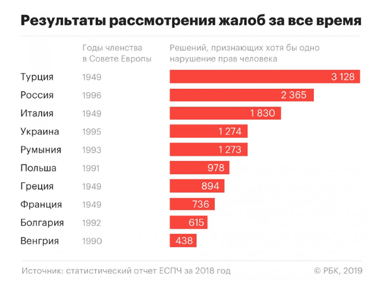
Европейский суд по правам человека
За 20 лет ЕСПЧ взыскал с России компенсации на сумму €1,95 млрд. 96% этой суммы - на одно решение, по делу ЮКОСа.
На все остальные дела против России приходится €84 млн. Без учета дела ЮКОСа средний размер компенсации, которую в Страсбурге присудили россиянам, составляет €18,6 тыс.
Самые значительные суммы ЕСПЧ присуждает по групповым делам. В 2018 году суд взыскал с России €300 тыс. в пользу 24 членов запрещенной Национал-большевистской партии, осужденных за акцию в здании администрации Президента в 2004 году

Slide 20
Уполномоченные по правам человека в рф
и в субъектах РФ
Без специального разрешения посещать учреждения и органы, исполняющие наказания.
При осуществлении своих полномочий вправе беседовать с осужденными наедине в условиях, позволяющих представителю администрации учреждения или органа, исполняющего наказания, видеть беседующих, но не слышать их

Slide 21
ТЕМАТИКА ОБРАЩЕНИЙ, ПОСТУПИВШИХ К УПОЛНОМОЧЕННОМУ (2018 год)
на нарушение правил внутреннего распорядка – 28 (в 2017 - 30)
на ненадлежащую медицинскую помощь – 37 (в 2017 году - 19)

Slide 22
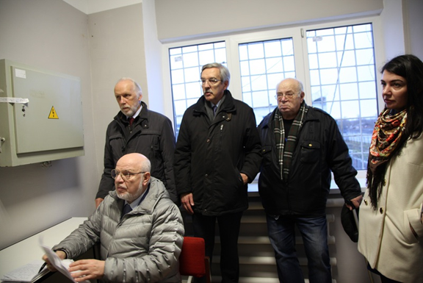
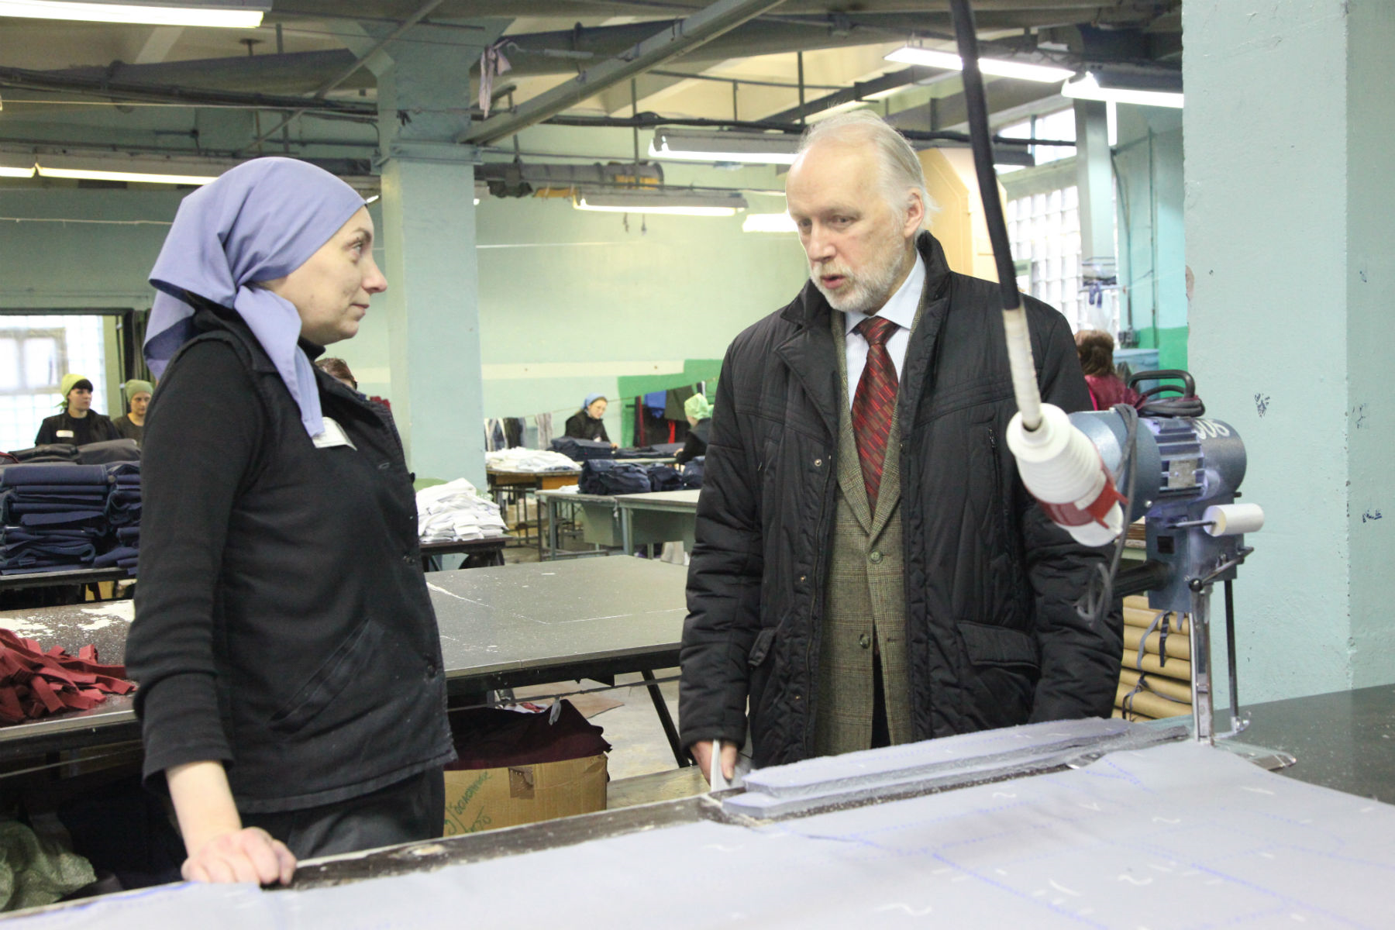
Посещение учреждений ФСИН
16 ноября 2018 г. Посещение СИЗО-6 вместе с председателем Совета при Президенте РФ по развитию гражданского общества и правам человека Михаилом Федотовым и членом СПЧ Евгением Мысловским
ИК 2, 2016 год

Slide 23
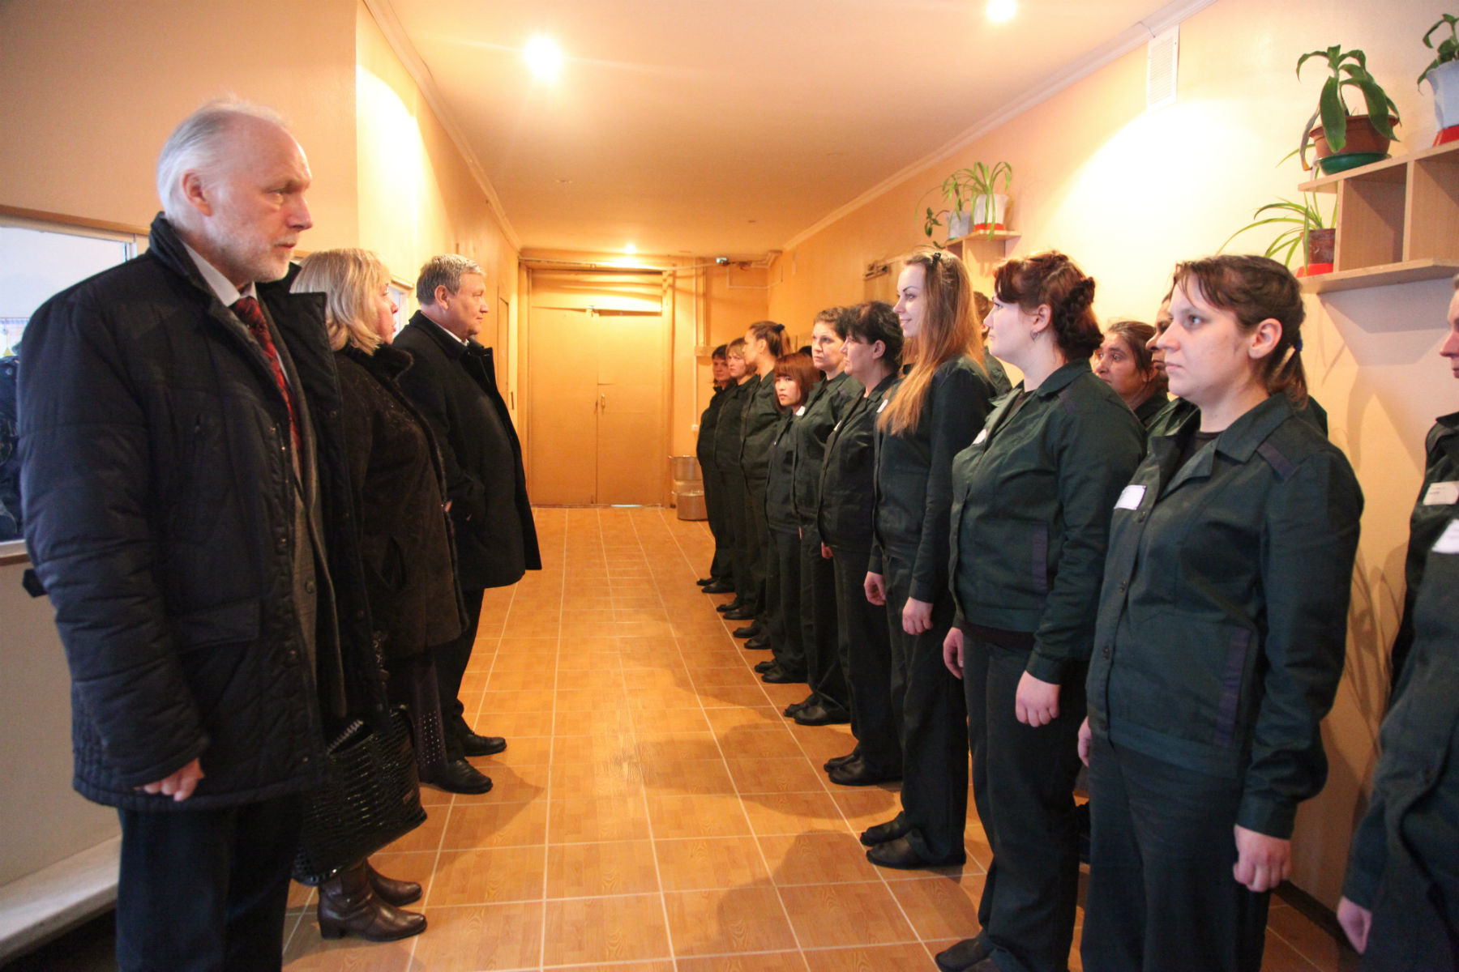
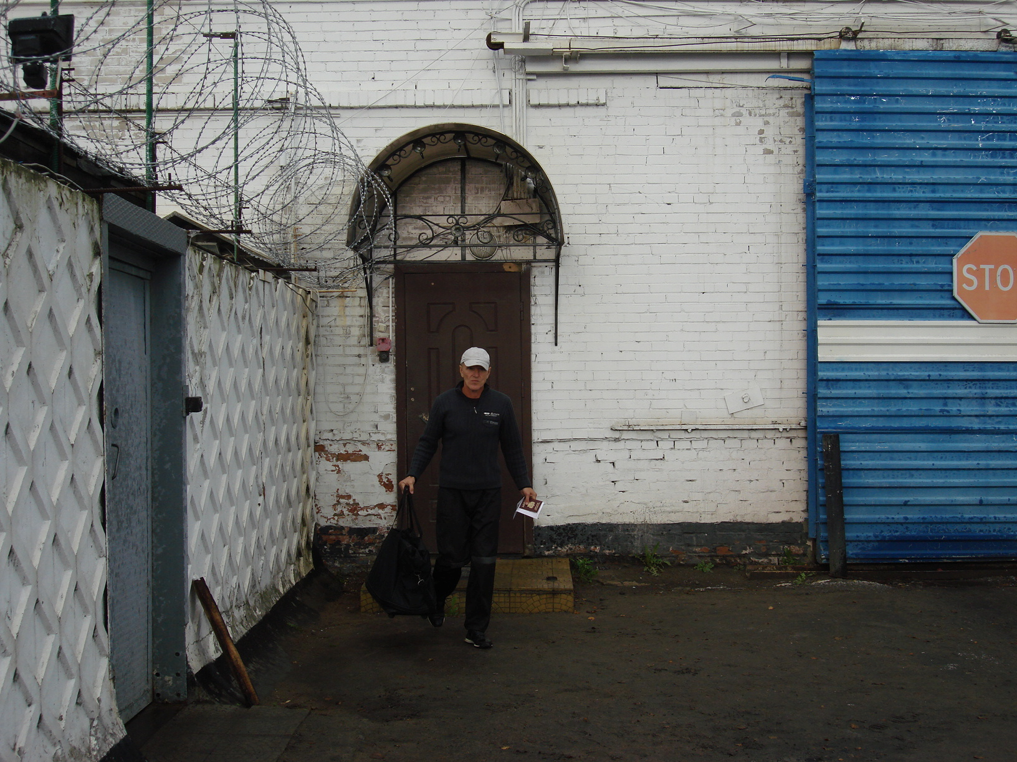
Посещение учреждений ФСИН
ИК 2, 2017 год
ИК 3, освобождение нашего «подопечного», 2014 год

